Slide 1

Nombre: Kevin serrano grado: 5to bachillerato materia: laboratorio maestro: Erick Gonzales

Slide 2
Mantenimiento deductivo
Un sistema deductivo (también nombrado como aparato deductivo de un sistema formal) está constituido de axiomas y reglas de inferencia que pueden ser usados para derivarlos teoremas del sistema.
Tal sistema deductivo tiene como propósito preservar ciertas cualidades deductivas en las fórmulas que son expresas en el sistema. Normalmente la calidad en la cual estamos preocupados es la verdad en oposición a la falsedad. No obstante, otras modalidades, tales como justificación o creencia, pueden ser preservadas alternativamente.
A fin de mantener su integridad deductiva, un aparato deductivo debe ser definido sin referencia a ninguna interpretación pretendida del lenguaje. El objetivo es garantizar que cada línea de un cálculo lógico es meramente una consecuencia lógica de las líneas que la preceden. No debería haber ningún elemento perteneciente a cualquier interpretación del lenguaje encubierto en la naturaleza deductiva del sistema.

Slide 3
Una gramática formal es un conjunto de reglas para reescribir cadenas de caracteres, junto con un símbolo inicial desde el cual debe comenzar la reescritura. Por lo tanto, una gramática formal generalmente se piensa como una generadora de lenguajes. Sin embargo, a veces también puede ser usada como la base para un "reconocedor": una función que determina si una cadena cualquiera pertenece a un lenguaje o es gramaticalmente incorrecta.
Hay distintos tipos de gramáticas formales que generan lenguajes formales (véase la jerarquía de Chomsky). Imaginemos una gramática con estas dos reglas:
A → bA
A → c
El elemento en mayúsculas es el símbolo inicial. Los elementos en minúsculas son los símbolos terminales.

Slide 4
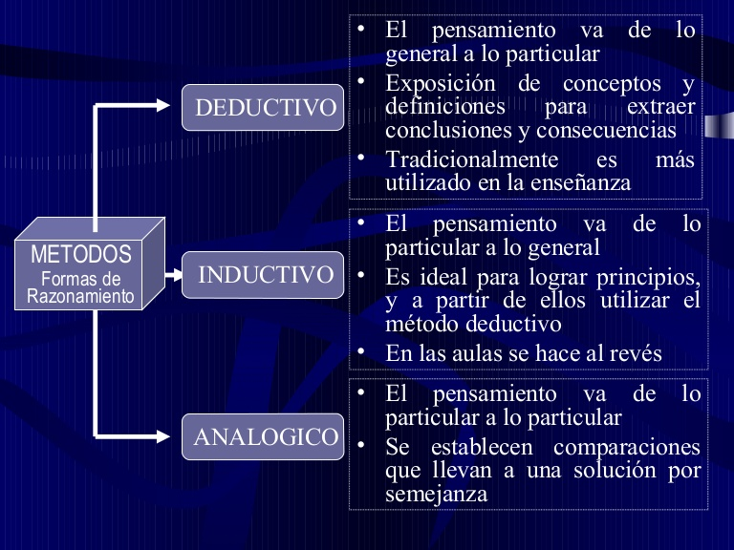

Slide 5
Mantenimiento preventivo
En las operaciones de mantenimiento, el mantenimiento preventivo es el destinado a la conservación de equipos o instalaciones mediante la realización de revisión y reparación que garanticen su buen funcionamiento y fiabilidad. El mantenimiento preventivo se realiza en equipos en condiciones de funcionamiento, por oposición al mantenimiento correctivoque repara o pone en condiciones de funcionamiento aquellos que dejaron de funcionar o están dañados.
El primer objetivo del mantenimiento es evitar o mitigar las consecuencias de los fallos del equipo, logrando prevenir las incidencias antes de que estas ocurran. Las tareas de mantenimiento preventivo pueden incluir acciones como cambio de piezas desgastadas, cambios de aceites y lubricantes, etc. El mantenimiento preventivo debe evitar los fallos en el equipo antes de que estos ocurran.
Algunos de los métodos más habituales para determinar que procesos de mantenimiento preventivo deben llevarse a cabo son las recomendaciones de los fabricantes, la legislación vigente, las recomendaciones de expertos y las acciones llevadas a cabo sobre activos similares.

Slide 6
Para que sirve el mantenimiento preventivo
El mantenimiento preventivo constituye una acción, o serie de acciones necesarias, para alargar la vida útil del equipo e instalaciones y prevenir la suspensión de las actividades laborales por imprevistos. Tiene como propósito planificar periodos de paralización de trabajo en momentos específicos, para inspeccionar y realizar las acciones de mantenimiento del equipo, con lo que se evitan reparaciones de emergencia.
Un mantenimiento planificado mejora la productividad hasta en 25 %, reduce 30 % los costos de mantenimiento y alarga la vida útil de la maquinaria y equipo hasta en un 50 %.
Los programas de mantenimiento preventivo tradicionales, están basados en el hecho de que los equipos e instalaciones funcionan ocho horas laborables al día y cuarenta horas laborables por semana. Si las máquinas y equipos funcionan por más tiempo, los programas se deben modificar adecuadamente para asegurar un mantenimiento apropiado y un equipo duradero.

Slide 7
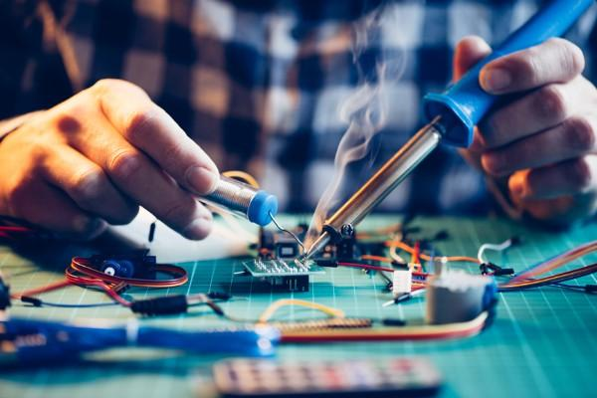

Slide 8
Mantenimiento correctivo
Se denomina mantenimiento correctivo, aquel que corrige los defectos observados en los equipamientos o instalaciones, es la forma más básica de mantenimiento y consiste en localizar averías o defectos y corregirlos o repararlos. Históricamente es el primer concepto de mantenimiento y el único hasta la Primera Guerra Mundial, dada la simplicidad de las máquinas, equipamientos e instalaciones de la época. El mantenimiento era sinónimo de reparar aquello que estaba averiado.
Este mantenimiento que se realiza luego que ocurra una falla o avería en el equipo que por su naturaleza no pueden planificarse en el tiempo, presenta costos por reparación y repuestos no presupuestadas, pues puede implicar el cambio de algunas piezas del equipo en caso de ser necesario.
El mantenimiento correctivo planificado prevé lo que se hará antes que se produzca el fallo, de manera que cuando se detiene el equipo para efectuar la reparación, ya se dispone de los repuestos, de los documentos necesarios y del personal técnico asignado con anterioridad en una programación de tareas.

Slide 10
Conclusiones personales
Después de la Primera Guerra Mundial se planteó que el mantenimiento no solo tenia que corregir las averías, sino que tenía que adelantarse a ellas garantizando el correcto funcionamiento de las máquinas, evitando el retraso producido por las averías y sus consecuencias, dando lugar a lo que se denominó mantenimiento preventivo que es el que se hace, previamente a que el equipo entre en funcionamiento, en evicción de posteriores averías, garantizando un periodo de uso fiable. Está basado en la determinación de la condición técnica del equipo en operación. El concepto se basa en que las máquinas darán un tipo de aviso antes de que fallen y este mantenimiento trata de percibir los síntomas para después tomar acciones y decisiones de reparación o cambio antes de que ocurra una falla.

